Slide 1
SUPERVISIÓN Y CONTROL
FUNDACION VALLE RECICLA
FUVAR

Slide 2
ANDALUCIA

Slide 3
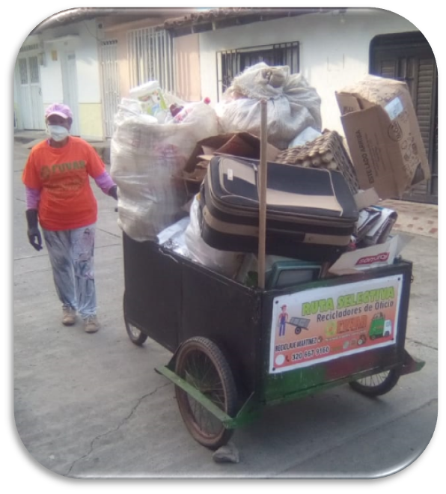
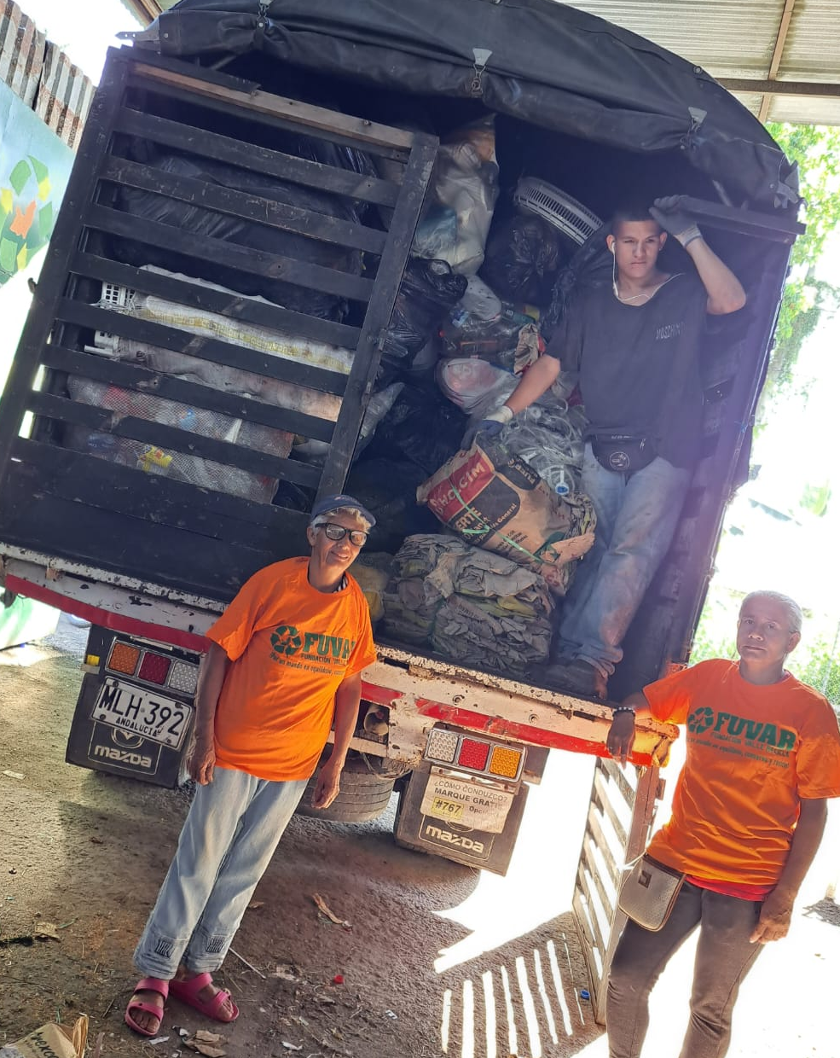
Esneda garcia garzon código 4
Día 23 de noviembre del 2022 Las señoras Roció Ospina y María Ospina código #16 y 2 hacen recorrido en Andalucía
Día 22 de noviembre del 2022
El señor Luis código #189 haciendo su ruta de recolección de reciclaje en el parque Simón bolivar

Slide 4
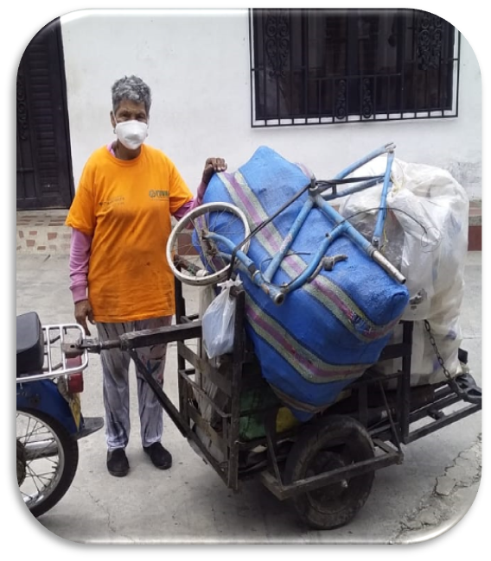
Cumplimiento de la ruta de la señora magnolia garcia de #Calle 15 con carrera 6 andalucia del código 7
código 15 Adolfo espinosa
código 16 Rosio espinosa jimenez

